Slide 1


gestion d'un réseau de bus
Langage utilisé : Java
SBAI
Sami
Lien du GitHub : https://github.com/Samisb2002/gestion-d-un-reseau-de-bus

Slide 2
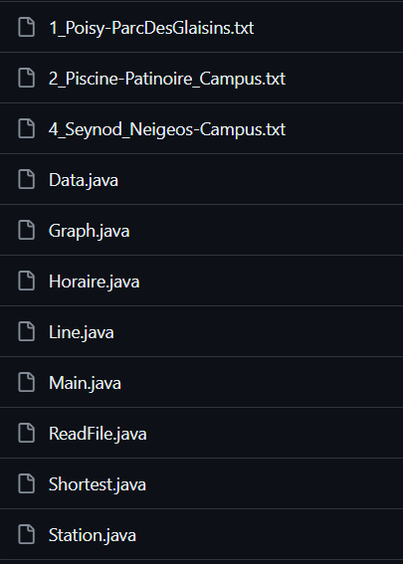
Décomposition fonctionnelle du programme
Data et ReadFile sont Deux classes dédiées à la lecture des données
Horaire, Station, Ligne et Graphe sont les classes conçues pour contenir les données ()
Shortest est destiné au calcul des itinéraires
la classe Main est la classe exécutable
SBAI
Sami
Lien du GitHub : https://github.com/Samisb2002/gestion-d-un-reseau-de-bus

Slide 3
Le développement du programme
1. **Data** - Stocke les chemins vers les fichiers contenant les horaires de bus. Elle dispose d'une méthode `addPath` pour ajouter un chemin à la liste `paths_list.
2. **Graph** - Représente le réseau de stations de bus. Il est utilisé pour construire le graphe pour l'algorithme de Dijkstra. Il contient une liste de toutes les stations `liste_stations`.
3. **Line** - Représente une ligne de bus, qui est unidirectionnelle. Cela signifie que chaque ligne physique est représentée par deux objets Line, un pour chaque direction. Elle dispose d'une méthode `addStation` pour ajouter une station à la liste `station_list`.
4. **Main** - C'est la classe exécutable principale qui initie le programme. Elle ajoute des chemins aux horaires de bus à l'aide de la méthode `addPath` de la classe Data, puis crée des lignes de bus dans le graphe avec ces données. Ensuite, elle instancie la classe `Shortest` pour calculer le chemin le plus court.
5. **Horaire** - Stocke les horaires sous forme d'heures et de minutes. Elle a des méthodes pour additionner, soustraire et comparer les horaires.
6. **Station** - Représente une station de bus. Elle garde une trace des lignes qui passent par la station et des horaires normaux et des jours fériés pour chaque direction. Elle a également une méthode `addVoisin` pour ajouter une station voisine, facilitant ainsi la création du graphe.
7. **ReadFile** - Lit les informations à partir des fichiers et les organise. Cette classe est responsable de la création des objets Line en extrayant les informations des fichiers et en les ajoutant au Graph.
8. **Shortest** - Utilise l'algorithme de Dijkstra pour trouver le chemin le plus court entre deux stations. Elle considère les jours fériés et les horaires de départ pour fournir l'itinéraire optimal. Elle imprime également les résultats du calcul du chemin.
SBAI
Sami
Lien du GitHub : https://github.com/Samisb2002/gestion-d-un-reseau-de-bus

Slide 4
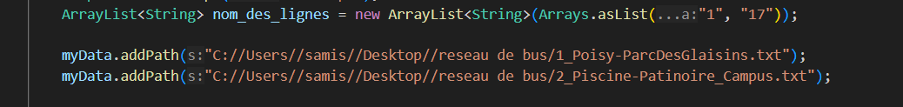
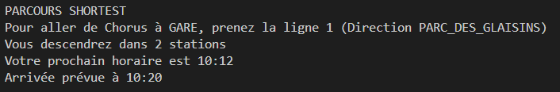
Le mode d’emploi du programme
Complétion de l’exécutable :
Exemple de résultat dans la console (ici pour le parcours ‘Shortest’):
SBAI
Sami
Lien du GitHub : https://github.com/Samisb2002/gestion-d-un-reseau-de-bus

Slide 5
Les difficultés
Le programme n’est pas terminé :
-> Les fonctionnalités ‘Fastest’ et ‘Foremost’ ne sont pas faites
-> Problèmes d’implémentation de structure de données
-> Problème d’implémentation de l’algorithme de Dijkstra (Réussi dans le cas plus simple de ‘Shortest’ mais pas
dans les 2 autres cas )
SBAI
Sami
Lien du GitHub : https://github.com/Samisb2002/gestion-d-un-reseau-de-bus

Slide 6
Conclusion
Ce projet a été particulièrement difficile pour moi et représente un véritable défi. Je prévois de le terminer seul plus tard. Néanmoins, le temps consacré à ce projet m'a permis d'approfondir ma compréhension du langage Java, que je ne connaissais pas avant de commencer ce projet, ce qui est très bénéfique. De plus, ce projet m'a fait réaliser l'importance d'une planification minutieuse avant de commencer à coder. Il est essentiel de ne pas se précipiter dans l'écriture du code sans avoir une vision claire de l'objectif à atteindre.
SBAI
Sami
Lien du GitHub : https://github.com/Samisb2002/gestion-d-un-reseau-de-bus

